Slide 1
Thứ hai, ngày 24 tháng 2 năm 2025
Toán
Thể tích của một hình (Tiếp theo)

Slide 2
KHỞI ĐỘNG

Slide 3
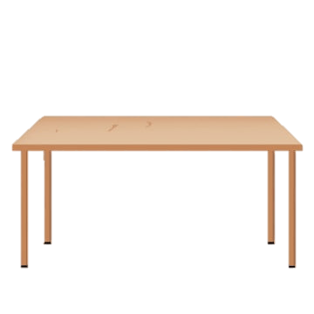
Đố em chiếc bể nào có thể tích lớn hơn?

Slide 4
Luyện tập

Slide 5
Bằng hay lớn hơn?
a) Hình M và hình N, mỗi hình gồm 4 hình lập phương. Thể tích hình M .?. thể tích hình N.
b) Hình L gồm nhiều hình lập phương hơn hình M. Thể tích hình L .?. thể tích hình M.
c) Hình L gồm 8 hình lập phương nên thể tích hình L .?. tổng thể tích hai hình M và N.
bằng
lớn hơn
bằng

Slide 6
So sánh thể tích hai hình.

Slide 7
Hình D gồm 3 hàng, mỗi hàng có 4 hình lập phương nhỏ. Hình D gồm 12 hình lập phương nhỏ.
Hình E gồm 3 cột, mỗi cột có 4 hình lập phương nhỏ. Hình E gồm 12 hình lập phương nhỏ.
Vậy thể tích hình D bằng thể tích hình E (hoặc: Hai hình D và E có thể tích bằng nhau).

Slide 8
Hình H gồm 2 lớp, mỗi lớp có 8 hình lập phương nhỏ. Hình H gồm 16 hình lập phương nhỏ.
Hình K gồm 2 lớp, mỗi lớp có 9 hình lập phương nhỏ. Hình K gồm 18 hình lập phương nhỏ.
– Vậy thể tích hình H bé hơn thể tích hình K (hoặc: Thể tích hình K lớn hơn thể tích hình H).

Slide 9
Trong các hình dưới đây, thể tích của hình nào bằng tổng thể tích của hai trong ba hình còn lại?
Hình S Hình T Hình U Hình V

Slide 10
Hình S có 28 hình lập phương nhỏ (7 cột, mỗi cột 4 hình lập phương nhỏ: 7 × 4 = 28);
Hình T có 40 hình lập phương nhỏ (10 cột, mỗi cột 4 hình lập phương nhỏ: 10 × 4 = 40);
Hình U có 16 hình lập phương nhỏ (4 cột, mỗi cột 4 hình lập phương nhỏ → 4 × 4 = 16);
Hình V có 12 hình lập phương nhỏ (3 cột, mỗi cột 4 hình lập phương nhỏ: 3 × 4 = 12)
– Hình S bằng tổng thể tích hai hình U và V. Hình T bằng tổng thể tích hai hình S và V.

Slide 11
Dưới đây là hình ảnh các hình hộp chữ nhật (A, B, C).
a) Để xếp đầy, mỗi hình A, B, C cần thêm bao nhiêu hình lập phương?
b) Hình nào có thể tích lớn nhất?
Hình A Hình B Hình C

Slide 12
a) Hình A có 2 hàng, mỗi hàng có 6 hình lập phương. Hình A Thêm 5 hình lập phương.
Hình B thêm 7 hình lập phương.
Hình C thêm 5 hình lập phương.

Slide 13
b) Hình A gồm 12 hình lập phương
Hình B gồm 11 hình lập phương
Hình C gồm 16 hình lập phương
Vậy hình có thể tích lớn nhất là hình C.

Slide 14
Khám phá

Slide 15
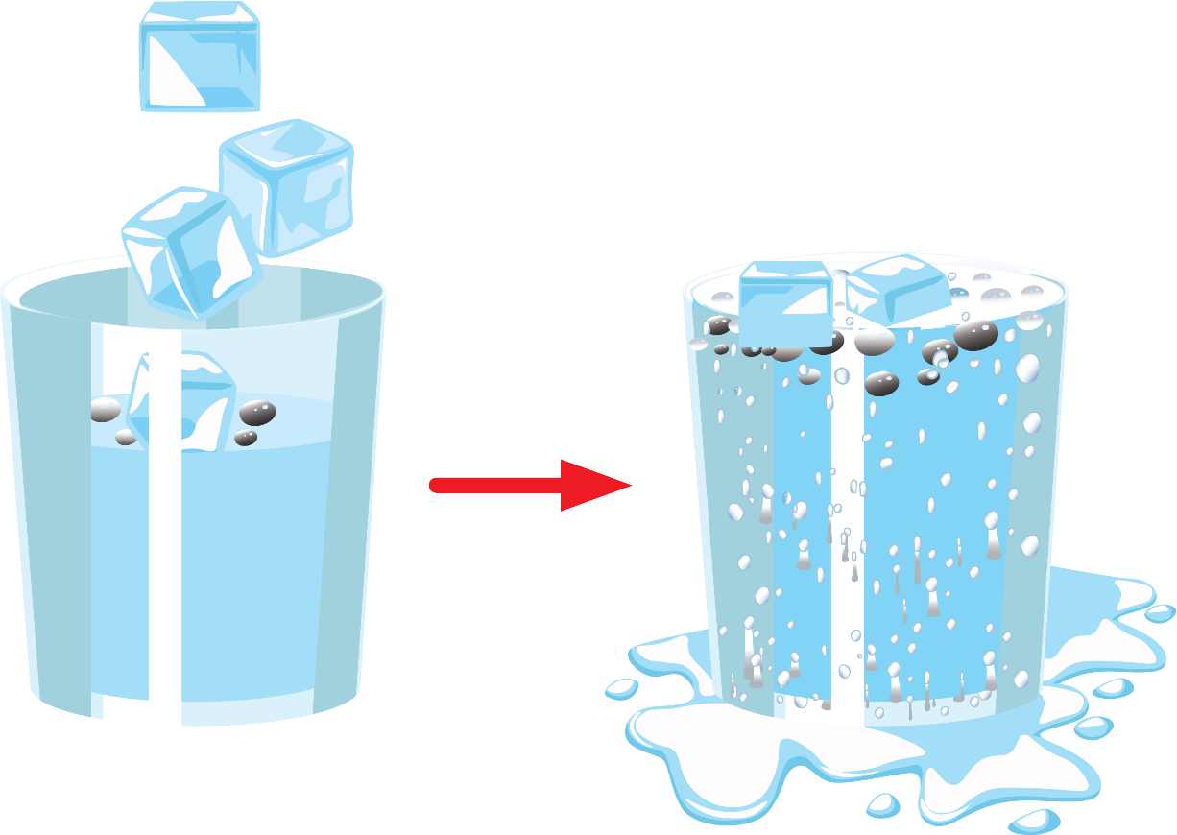
Tại sao khi thả đá lạnh vào cốc nước, nước có thể bị tràn ra ngoài?
Vì thể tích nước và đá lớn hơn thể tích cốc.

Slide 16
Hoạt động
thực tế

Slide 17
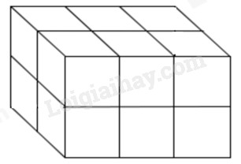
Sử dụng 12 khối nhựa có dạng hình lập phương, xếp một toà nhà có dạng hình hộp chữ nhật.

Slide 18
Chúc các em học tốt!

